Slide 1
ПРЕЗИДЕНТСКИЕ ГРАНТЫ ДЛЯ ННО
Постолакин Павел Юрьевич
Заместитель Директора грантовых программ Общества «Знание» России

Slide 2
ИТОГИ 2015 ГОДА

Slide 3
2015 год
Несмотря на сложившиеся экономические условия, размер выделенной в 2015 году субсидии на господдержку ННО, участвующих в развитии институтов гражданского общества и реализующих социально значимые проекты и проекты в сфере защиты прав и свобод человека и гражданина, был увеличен по сравнению с 2014 годом более чем на полмиллиарда рублей

Slide 4
2015 год
Впервые с 2006 года президентские гранты распределяли 8 грантооператоров, что позволяет организовать максимально детальную и специализированную оценку заявок и отбор лучших проектов
Было добавлено 2 новых грантооператора – Общероссийская общественная организация «Союз пенсионеров России» и Общественная организация «Союз женщин России»
Впервые с 2006 года сразу было предусмотрено проведение трех конкурсов по всем грантовым направлениям, что позволило ННО, отвечающим формальным требованиям, участвовать во всех трех конкурсах, дорабатывать предложенные проекты в случае не попадания в число получателей грантов и, таким образом, увеличить свои шансы получить поддержку

Slide 5
Обучение ННО
С января 2015 года на площадке Общественной палаты Российской Федерации, а также региональных общественных палат, на регулярной основе силами грантооператоров проводятся обучающие семинары по основам социального проектирования в привязке к конкурсу президентских грантов
Всего семинары посетило уже более 3000 представителей ННО, большая часть из которых представляли российские регионы
Эффективность заявок, подаваемых от активных участников семинаров, выросла в разы

Slide 6
Обучение ННО
Итоги уже первого конкурса 2015 года показали положительный эффект от этой практики. Так, увеличилось качество заявок и проектов региональных ННО, что способствовало увеличению их доли среди общего числа победителей
Впервые более 50% ННО-победителей представляли регионы

Slide 7
Обучение ННО
Второй конкурс 2015 года закрепил успех первого в плане представительства в списке победителей региональных НКО
В целом, можно констатировать, что качество заявок региональных НКО, подававшихся на все три конкурса 2015 года существенно повысилось по сравнению с предыдущими годами
На протяжении всех трех кампаний 2015 года предлагаемые представителями регионов проекты в большинстве случаев как минимум не уступали инициативам столичных организаций
Как результат, региональные НКО занимают больше половины строчек всех трех списков победителей 2015 года

Slide 8
2015 год

Slide 9
2015 год
Самая жесткая конкуренция между претендентами наблюдалась в рамках второго и третьего конкурсов
Количество заявок, поданный на каждый из них, превышало количество проектов, которые были направлены на первый конкурс
При этом распределяемая сумма что во втором, что в третьем конкурсе, была более чем в 2 раза меньше, чем в первом
Степень конкуренции между претендентами на получение государственной поддержки у разных грантооператоров серьезно различалась

Slide 10
2015 год
2 конкурс 2015 года:
«Традиционные» операторы
«Лига здоровья нации» - 1067 заявок
Общество «Знание России» - 1029 заявок
Новые операторы
«Союз женщин России» - 539 заявок
«Союзу пенсионеров России» - 347 заявок
3 конкурс 2015 года
«Традиционные» операторы
Общество «Знание России» - 1015 заявок
«Лига здоровья нации» - 990 заявок
Новые операторы
«Союз женщин России» - 470 заявок
«Союз пенсионеров России» - 295 заявок
Дисбаланс удалось нивелировать благодаря слаженной и скоординированной работе грантооператоров и возможности передавать заслуживающие поддержки проекты между операторами в случае их тематического соответствия

Slide 11
2015 год
Итоги конкурсов 2015года свидетельствуют о росте заинтересованности у представителей гражданского общества к конкурсам президентских грантов, а также о важной роли указанного инструмента в системе государственной поддержки гражданских инициатив
Систему государственной поддержки ННО по линии президентских грантов планируется продолжать и совершенствовать и далее

Slide 12
ПРЕЗИДЕНТСКИЕ
ГРАНТЫ ДЛЯ ННО

Slide 13
С чего начинаются конкурсы
ПРЕЗИДЕНТ РОССИИ
Распоряжение об обеспечении государственной поддержки ННО
Субсидии из федерального бюджета ряду ННО на проведение конкурсов и выделение по их результатам грантов другим ННО для реализации ими социально значимых проектов
Грантооператоры

Slide 14
С чего начинаются конкурсы
Грантооператоры
ГРАНТЫ
Некоммерческие неправительственные организации

Slide 15
Грантооператоры
У каждого грантооператора – свои направления проектов (грантовые направления), обусловленные спецификой организации:
НАПРАВЛЕНИЕ | ГРАНТОПЕРАТОР
Просветительство | Общероссийская общественная организация – Общество «Знание» России
Социализация молодежи | Общероссийская общественная организация «Российский союз молодежи»
Здоровьесбережение | Общероссийская общественная организация «Лига здоровья нации»
Социальный мониторинг, строительство гражданского общества | Некоммерческий фонд – Институт социально-экономических и политических исследований (Фонд ИСЭПИ)
Социальная помощь пожилым | Общероссийская общественная организация «Союз пенсионеров России»
Защита семейных ценностей, материнства и детства | Общероссийская общественная организация «Союз женщин России»
Правовая защита | Общероссийской общественное объединение «Гражданское достоинство»
Национальная идентичность | Общероссийский общественный фонд «Национальный благотворительный фонд»

Slide 16
Грантооператоры
ПРИ ПОДГОТОВКЕ И ПОДАЧЕ ЗАЯВОК НА КОНКУРС ВЫБИРАЙТЕ ТОГО ГРАНТООПЕРАТОРА, ГРАНТОВЫЕ НАПРАВЛЕНИЯ КОТОРОГО НАИБОЛЕЕ ПОЛНО СООТВЕТСТВУЮТ ВАШЕМУ ПРОЕКТУ

Slide 17
Грантооператоры
Условия конкурса не запрещают подавать заявки от одной организации нескольким операторам
Условия конкурса не запрещают подавать несколько заявок от одной организации одному оператору
РЕКОМЕНДУЕМ СОСРЕДОТОЧИТЬСЯ НА ОДНОМ ПРОЕКТЕ, ТЩАТЕЛЬНО ЕГО ПРОРАБОТАТЬ И ПОДАТЬ НАИБОЛЕЕ СООТВЕТСТВУЮЩЕМУ ОПЕРАТОРУ НА НАИБОЛЕЕ СООТВЕТСТВУЮЩЕЕ НАПРАВЛЕНИЕ

Slide 18
Кто может участвовать в конкурсе
Принять участие в конкурсе могут только некоммерческие неправительственные организации
Некоммерческая неправительственная организация – это организация, не имеющая извлечение прибыли в качестве основной цели своей деятельности и не распределяющая полученную прибыль между участниками (учредителями), созданная на территории РФ в соответствии с законами РФ, участниками (учредителями) которой не являются государственные и муниципальные органы власти

Slide 19
Кто может участвовать в конкурсе
К участию в конкурсе приглашаются ННО, отвечающие следующим требованиям:
срок государственной регистрации ННО в качестве юридического лица к дате окончания приема заявок должен быть не менее одного календарного года
ННО не должны находиться в процессе ликвидации или реорганизации
ННО должны осуществлять социально значимую деятельность по направлениям объявленного конкурса

Slide 20
Типовые ошибки
ОШИБКИ ПРИ ОЦЕНКЕ ВОЗМОЖНОСТИ УЧАСТИЯ В КОНКУРСЕ
Организация не является некоммерческой
ОКОПФ (ОК 028-2012. Общероссийский классификатор организационно-правовых форм: 2 00 00 Организационно-правовые формы юридических лиц, являющихся некоммерческими корпоративными организациями)
Организация не является неправительственной
Среди участников (учредителей) имеются государственные и муниципальные органы власти
Организация создана меньше года тому назад
Организация не вела социально значимой деятельности по направлениям конкурса

Slide 21
На что предоставляется грант
ГРАНТЫ ПРЕДОСТАВЛЯЮТСЯ ИСКЛЮЧИТЕЛЬНО ДЛЯ РЕАЛИЗАЦИИ СОЦИАЛЬНО ЗНАЧИМЫХ ПРОЕКТОВ

Slide 22
На что предоставляется грант
«ПОДДЕРЖАНИЕ ШТАНОВ» ОРГАНИЗАЦИИ – ЭТО НЕ СОЦИАЛЬНО ЗНАЧИМЫЙ ПРОЕКТ

Slide 23
На что предоставляется грант
ГРАНТ ДАЕТ ВОЗМОЖНОСТЬ ОРГАНИЗАЦИИ ВЫЙТИ НА НОВЫЙ УРОВЕНЬ, ДАЕТ ЕЙ ИМПУЛЬС ДЛЯ ДАЛЬНЕЙШЕГО РАЗВИТИЯ
НЕ РАССЧИТЫВАЙТЕ, ЧТО ВАША ОРГАНИЗАЦИЯ БУДЕТ ВСЕ ВРЕМЯ СУЩЕСТВОВАТЬ НА ГРАНТЫ

Slide 24
На что предоставляется грант
ГРАНТ – ЭТО «ЗНАК КАЧЕСТВА» ОРГАНИЗАЦИИ
ГРАНТ – ЭТО СИГНАЛ ВЛАСТЯМ, БИЗНЕСУ, ОБЩЕСТВЕННОСТИ

Slide 25
Социально значимый проект
Ценности
Цели
Проблемы
Решения
Результат

Slide 26
Заявка: описание проекта
Название проекта
Целевые группы проекта
География проекта
Обоснование социальной значимости проекта
(конкретные социальные проблемы, на решение которых направлен проект)
Основные цели и задачи проекта
Описание проекта
Календарный план реализации проекта
(поэтапный)
Описание позитивных изменений, которые произойдут в результате реализации проекта
(качественные и / или количественные показатели; конкретный вклад в решение социальных проблем, на которые направлен проект)

Slide 27
Конкурс
У всех грантооператоров:
Единый портал грантов / сайт конкурса – grants.oprf.ru
Единые требования к участникам конкурса
Единые сроки проведения конкурса
Единая формализованная заявка на участие в конкурсе
У каждого грантооператора:
Свои грантовые направления
Свое место приема заявок

Slide 28
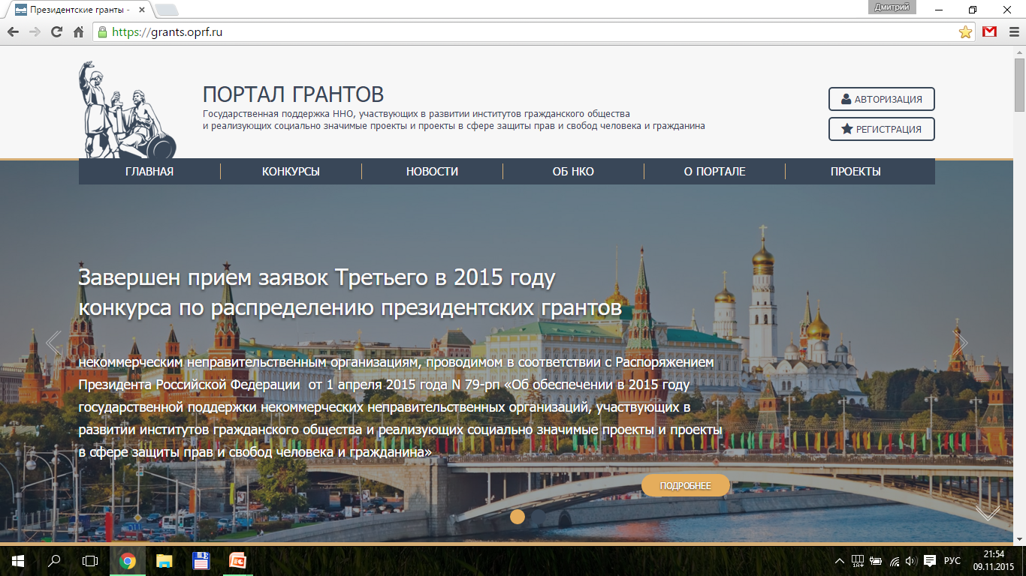
Где получить информацию о конкурсе?
Вся информация о конкурсах публикуется на портале грантов Общественной Палаты РФ / сайте конкурса – grants.oprf.ru

Slide 29
Сайт конкурса
САЙТ КОНКУРСА СОДЕРЖИТ ВСЮ НЕОБХОДИМУЮ ДЛЯ УЧАСТНИКОВ ИНФОРМАЦИЮ

Slide 30
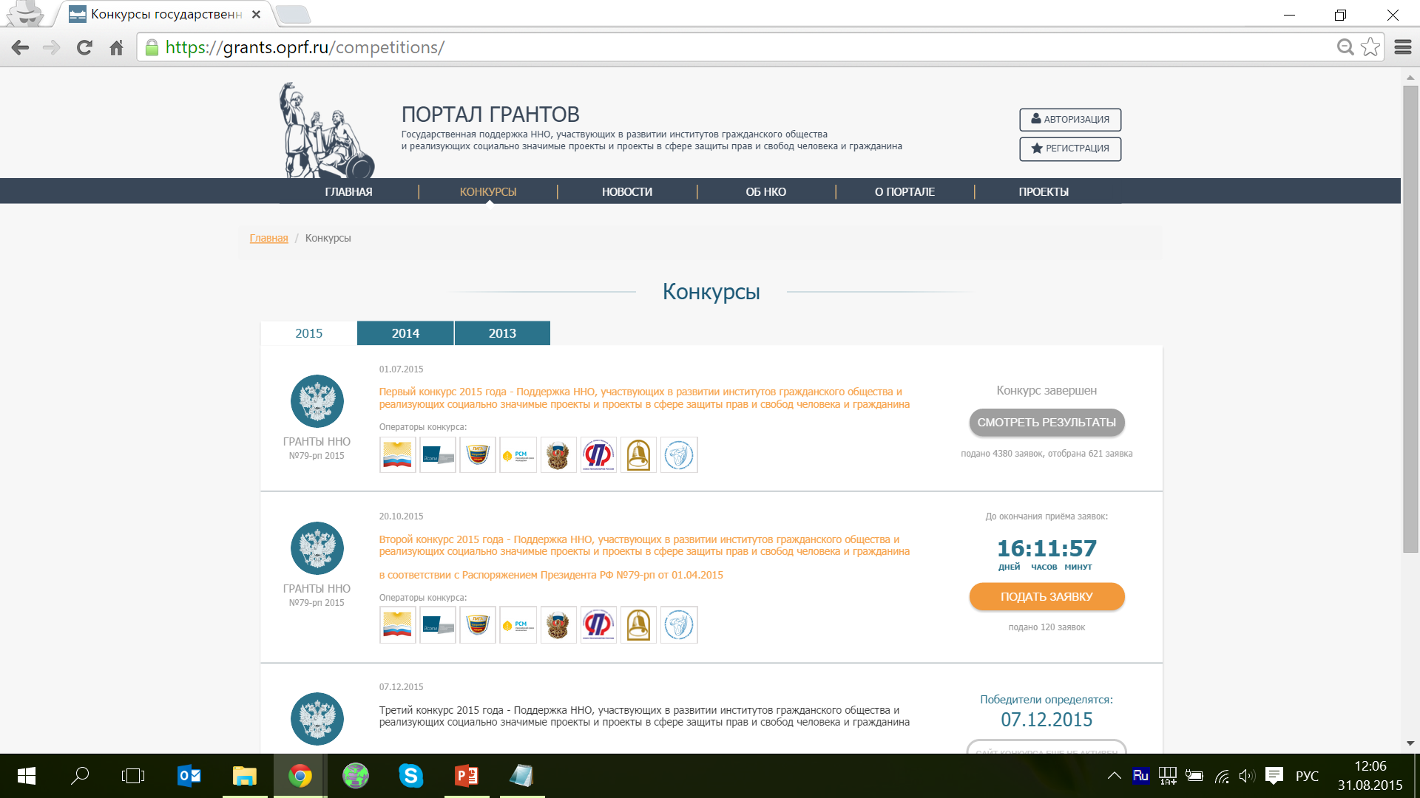
Сайт конкурса

Slide 31
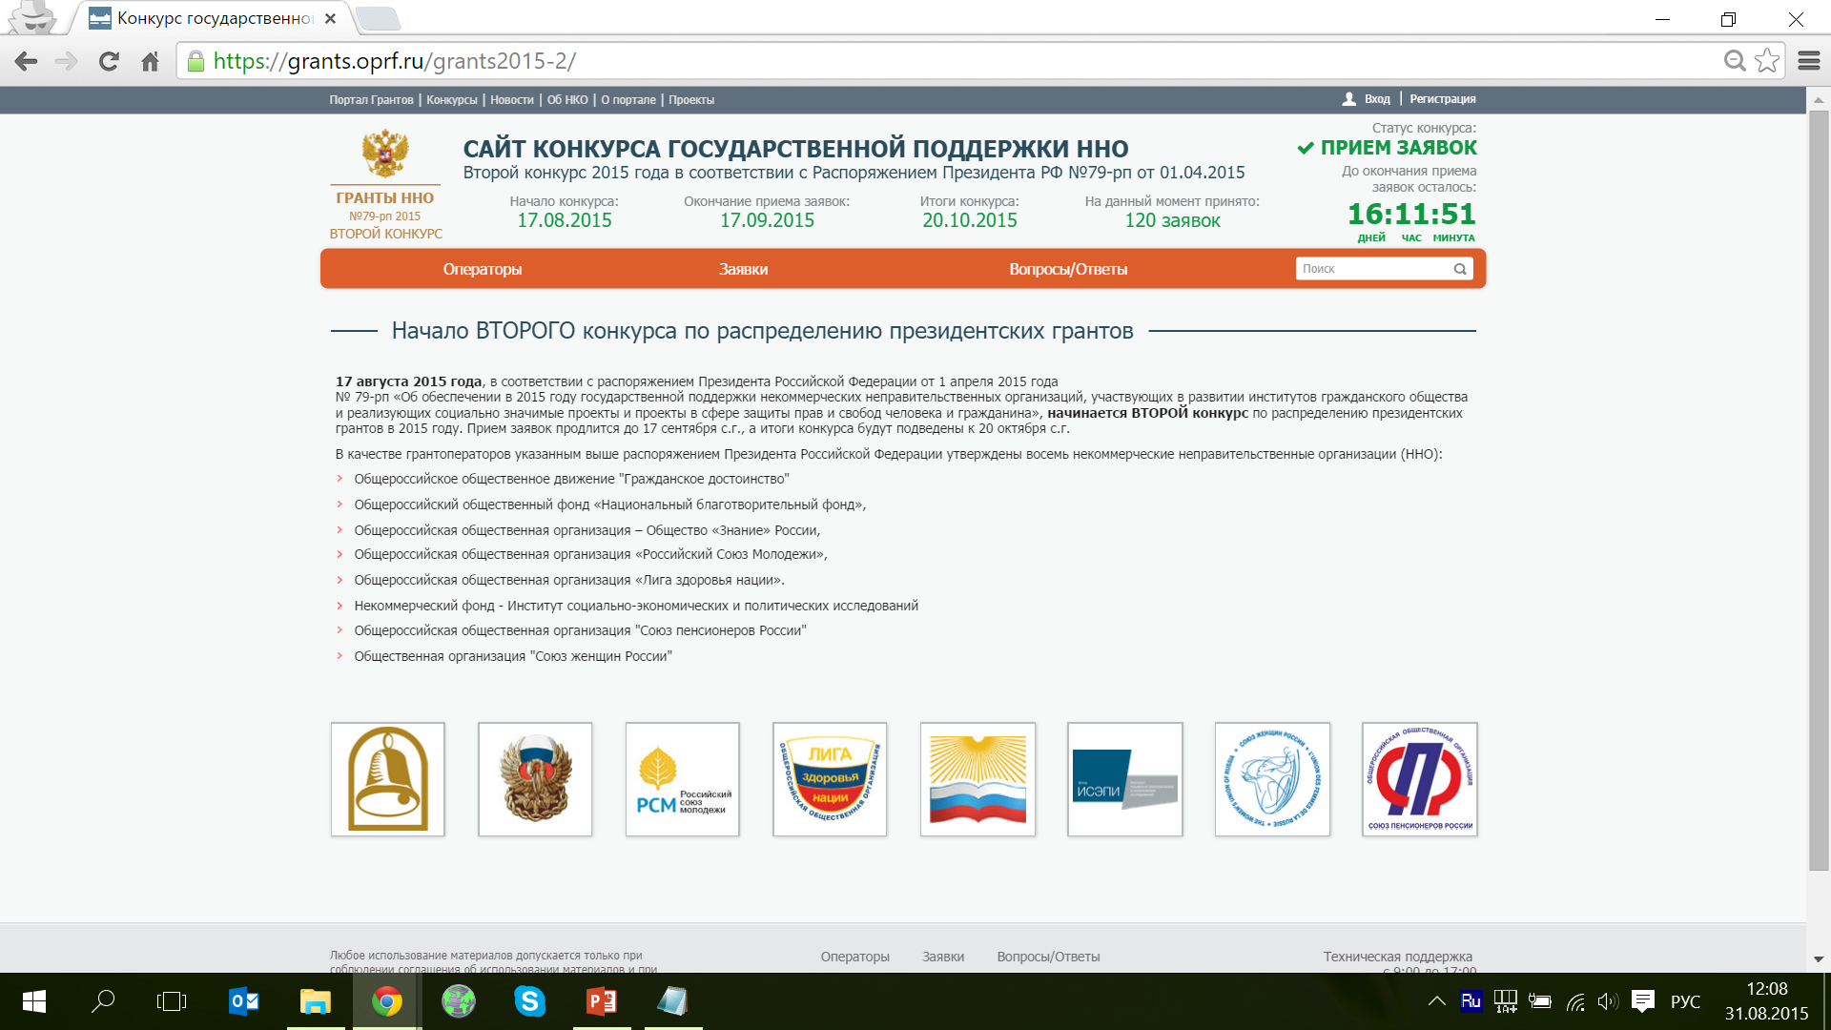
Сайт конкурса

Slide 32
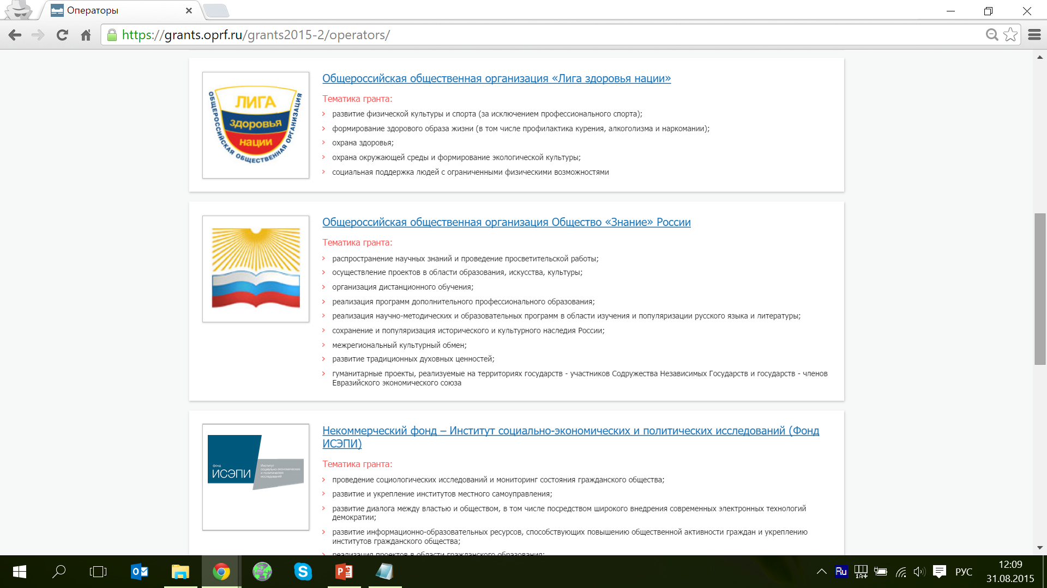
Сайт конкурса

Slide 33
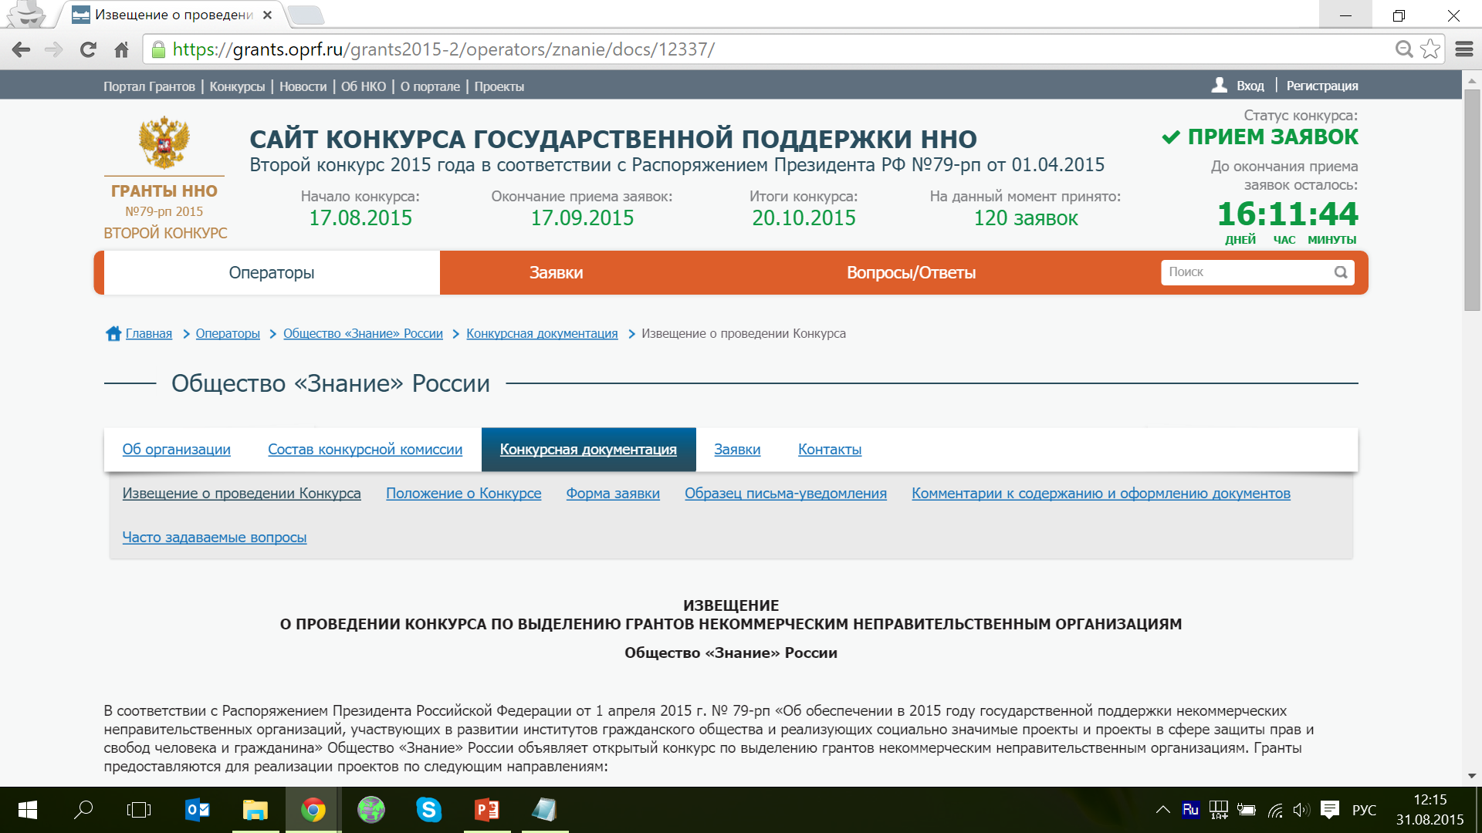
Конкурсная документация
Извещение о проведении конкурса
Положение о конкурсе
Тематика проектов
Форма заявки
Образец письма-уведомления
Комментарии к содержанию и оформлению документов
Часто задаваемые вопросы

Slide 34
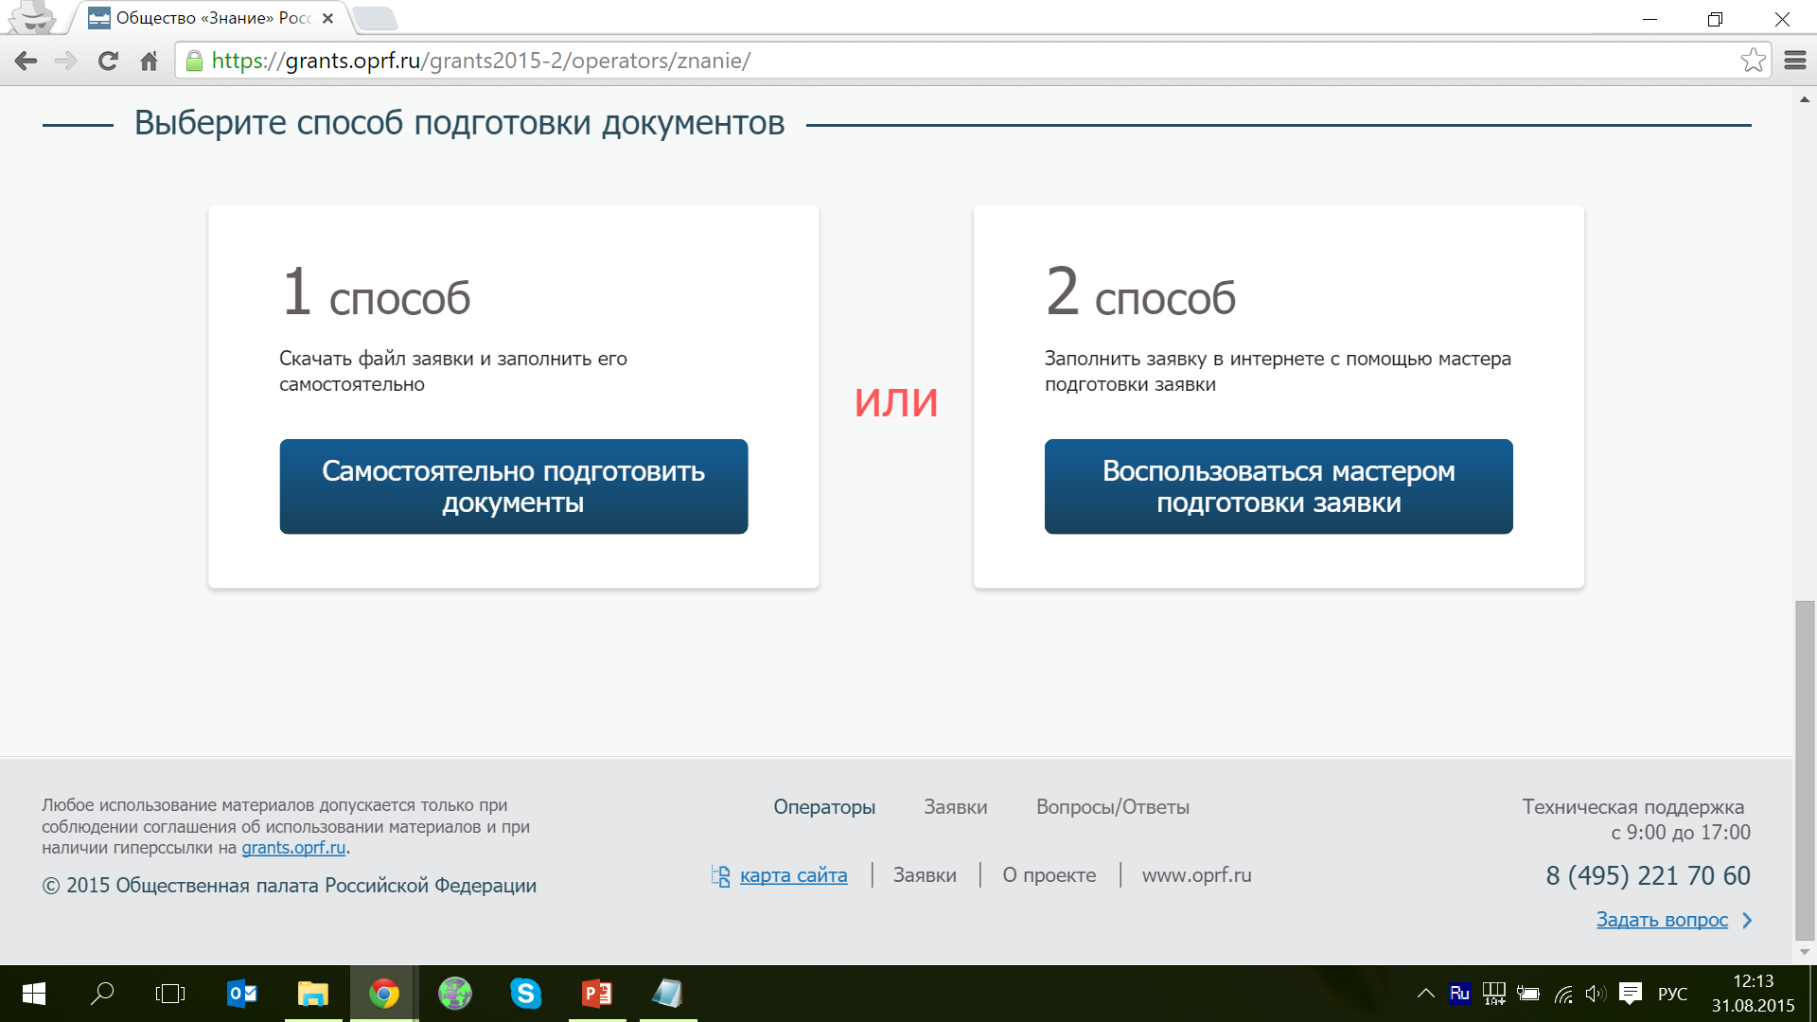
Подготовка заявки

Slide 35
Мастер подготовки заявок
МАСТЕР ПОДГОТОВКИ ЗАЯВОК ПРЕДНАЗНАЧЕН ИСКЛЮЧИТЕЛЬНО ДЛЯ ЗАПОЛНЕНИЯ ПОЛЕЙ ЗАЯВКИ, НО НИКАК НЕ ДЛЯ ЕЕ ПОДАЧИ ГРАНТООПЕРАТОРУ

Slide 36
Мастер подготовки заявок
ПОДГОТОВЛЕННАЯ С ПОМОЩЬЮ МАСТЕРА ЗАЯВКА ПОДАЕТСЯ ГРАНТООПЕРАТОРУ В СООТВЕТСТВИИ С ТРЕБОВАНИЯМИ РАЗДЕЛА «КОНКУРСНАЯ ДОКУМЕНТАЦИЯ»

Slide 37
Подача заявки
Заявки подаются грантооператору:
либо непосредственно представителем организации по месту приема заявок оператором
либо направляются в место приема заявок грантооператором по почте или через курьерскую службу

Slide 38
Подача заявки
В случае подачи заявки лично представителем организации предоставляются: два печатных экземпляра заявки, два экземпляра описи, электронная версия заявки на электронном носителе (предпочтительно на USB-флеш-накопителе) в одном экземпляре, комплект документов в одном экземпляре
В случае подачи заявки по почте или через курьерскую службу предоставляется: один печатный экземпляр заявки, один экземпляр описи, электронная версия заявки на электронном носителе (предпочтительно на USB-флеш-накопителе) в одном экземпляре, комплект документов в одном экземпляре

Slide 39
Подача заявки
В случае отправления заявки по почте могут использоваться любые виды почтовой доставки
В этом случае датой приёма заявки считается дата поступления заявки в отделение почтовой связи по месту приема заявок грантооператором согласно дате по штемпелю поступления, либо дате, указанной в почтовых документах на вручение корреспонденции грантооператору
Дата отправления во внимание не принимается

Slide 40
Подача заявки
ПОДАЧА ЗАЯВКИ ВОЗМОЖНА ТОЛЬКО УКАЗАННЫМИ ВЫШЕ ДВУМЯ СПОСОБАМИ.
ПРИЕМ ЗАЯВОК ПО ЭЛЕКТРОННОЙ ПОЧТЕ, ЧЕРЕЗ САЙТ КОНКУРСА И Т.П. НЕ ОСУЩЕСТВЛЯЕТСЯ

Slide 41
Подача заявки
К заявке прилагаются следующие документы:
копия выписки из Единого государственного реестра юридических лиц, полученная не ранее, чем за два месяца до даты окончания приема заявок
копии учредительных документов, а также всех действующих изменений и дополнений к ним
письмо-уведомление о том, что на дату подачи заявки на участие в конкурсе ННО не находится в процессе ликвидации или реорганизации и в отношении него отсутствует действующее решение уполномоченного органа (органа юстиции, прокуратуры, суда) о приостановлении деятельности ННО
копии документов, подтверждающих полномочия лиц, подписывающих заявку
опись вложенных документов, содержащая наименование всех прилагаемых документов

Slide 42
Подача заявки
ЗАЯВКА И ПРИЛОЖЕНИЯ К НЕЙ ПОДПИСЫВАЮТСЯ РУКОВОДИТЕЛЕМ ОРГАНИЗАЦИИ, А ПРИЛОЖЕНИЕ 4 (БЮДЖЕТ ПРОЕКТА) – ЕЩЕ И ГЛАВНЫМ БУХГАЛТЕРОМ ОРГАНИЗАЦИИ, А ИХ ПОДПИСИ ЗАВЕРЯЮТСЯ ПЕЧАТЬЮ ОРГАНИЗАЦИИ

Slide 43
Подача заявки
ВЕРНОСТЬ ВСЕХ ПРИЛАГАЮЩИХСЯ К ЗАЯВКЕ КОПИЙ ДОКУМЕНТОВ ЗАВЕРЯЕТСЯ ПОДПИСЬЮ РУКОВОДИТЕЛЯ И ПЕЧАТЬЮ ОРГАНИЗАЦИИ

Slide 44
Подача заявки
ВСЕ ПРИЛАГАЮЩИЕСЯ К ЗАЯВКЕ ДОКУМЕНТЫ (ПИСЬМО-УВЕДОМЛЕНИЕ, ОПИСЬ) ПОДПИСЫВАЮТСЯ РУКОВОДИТЕЛЕМ И ЗАВЕРЯЮТСЯ ПЕЧАТЬЮ ОРГАНИЗАЦИИ

Slide 45
Кто подписывает заявку
Подписывать заявку должно лицо, имеющее право действовать без доверенности от имени организации
Исполнительный орган назначается или избирается высшим органом управления на срок, определенный в уставе - год, три года, пять лет и любой другой
Полномочия и срок полномочий подтверждаются протоколом или выпиской из протокола заседания высшего органа управления, одним из вопросов которого было избрание/назначение (в соответствии с Уставом) исполнительного органа (варианты – генеральный, исполнительный директор, Председатель правления, Президент)

Slide 46
Кто подписывает заявку
Необходимо, чтобы на момент подачи заявки срок полномочий руководителя, имеющего права действовать от имени ННО без доверенности, указанный в учредительных документах, не истёк
В протоколе и выписке из ЕГРЮЛ в качестве лица, имеющего право действовать без доверенности, должен быть указан один и тот же человек
Расхождение между сведениями о руководителе организации, содержащимися в выписке из ЕГРЮЛ и в решении руководящего органа, о назначении (избрании) руководителя – недопустимо

Slide 47
Кто подписывает заявку
Бухгалтером организации может быть, как работник ННО (прикладывается приказ о его назначении) так и уполномоченный представитель сторонней организации, ведущей бухгалтерский учёт в ННО на основании договора об оказании бухгалтерских услуг
Во втором случае, для подтверждения полномочий представителя сторонней организации (или индивидуального предпринимателя) необходимо предоставить копию договора на ведение бухгалтерского учёта в ННО
Если руководитель ННО осуществляет ведение бухгалтерского учёта самостоятельно, в заявке он ставит подписи и как руководитель, и как бухгалтер, а к заявке прикладывается приказ руководителя о принятии ведения бухгалтерского учёта на себя

Slide 48
Кто и как заверяет документы
Прилагающиеся к заявке документы, состоящие из нескольких листов, необходимо прошить или скрепить степлером
Если документ прошивается, его необходимо заверить печатью и подписью руководителя организации на последней странице
Если документ скреплен степлером, то необходимо заверить отдельно каждый лист документа
Нотариального заверения документов не требуется
Сама заявка и приложения к ней не прошиваются и не скрепляются

Slide 49
Типовые ошибки
ОШИБКИ ПРИ ФОРМИРОВАНИИ КОМПЛЕКТА ДОКУМЕНТОВ
Выписка из ЕГРЮЛ:
Электронная цифровая подпись может существовать исключительно в электронном же виде
Выписка, полученная заявителем в электронном виде и распечатанная из файла, не содержит подписи и печати налогового органа
По условиям конкурса принимается исключительно выписка из ЕГРЮЛ, которая выдается в бумажном виде согласно утвержденным формам и подписывается должностным лицом налогового органа и скрепляется печатью
Операторы не располагают техническими возможностями для проверки подлинности электронной выписки из ЕГРЮЛ
Налоговые органы как выдавали, так и выдают выписки из ЕГРЮЛ в бумажном виде, изменилась только стоимость (за обычную выписку, ранее бесплатную, теперь взимается 200 руб., за срочную, как и ранее – 400 руб.)

Slide 50
Типовые ошибки
ОШИБКИ ПРИ ФОРМИРОВАНИИ КОМПЛЕКТА ДОКУМЕНТОВ
Полномочия руководителя:
Дата протокола или выписки из протокола заседания высшего органа управления, одним из вопросов которого было избрание/назначение исполнительного органа должна быть такой, чтобы на момент подачи заявки срок полномочий руководителя в соответствии с Уставом еще не истек
Письмо-уведомление
Письмо-уведомление оформляется на бланке организации и заверяется подписью ее руководителя и печатью
Образец письма-уведомления размещен на сайте конкурса в разделе «Конкурсная документация» у каждого грантооператора
Начиная с первого конкурса 2015 года в письмо-уведомление добавлена фраза про отсутствие действующего решения уполномоченного органа (органа юстиции, прокуратуры, суда) о приостановлении деятельности организации

Slide 51
Типовые ошибки
ОШИБКИ ПРИ ФОРМИРОВАНИИ КОМПЛЕКТА ДОКУМЕНТОВ
Незаполненные поля заявки:
Пункт 5.3 Положения о конкурсе гласит:
Все поля в заявке подлежат обязательному заполнению.
В случае, если информация по какому-то полю отсутствует, в нем проставляется прочерк, ноль, либо «нет»/«не имеется»
Заявки с незаполненными полями к участию в конкурсе не допускаются

Slide 52
Подача заявки
ПОДАВАЙТЕ ЗАЯВКУ КАК МОЖНО РАНЬШЕ, НЕ ЖДИТЕ ПОСЛЕДНИХ ДНЕЙ ПРИЕМА ЗАЯВОК – ЭТО В ПЕРВУЮ ОЧЕРЕДЬ В ВАШИХ ИНТЕРЕСАХ

Slide 53
Подача заявки

Slide 54
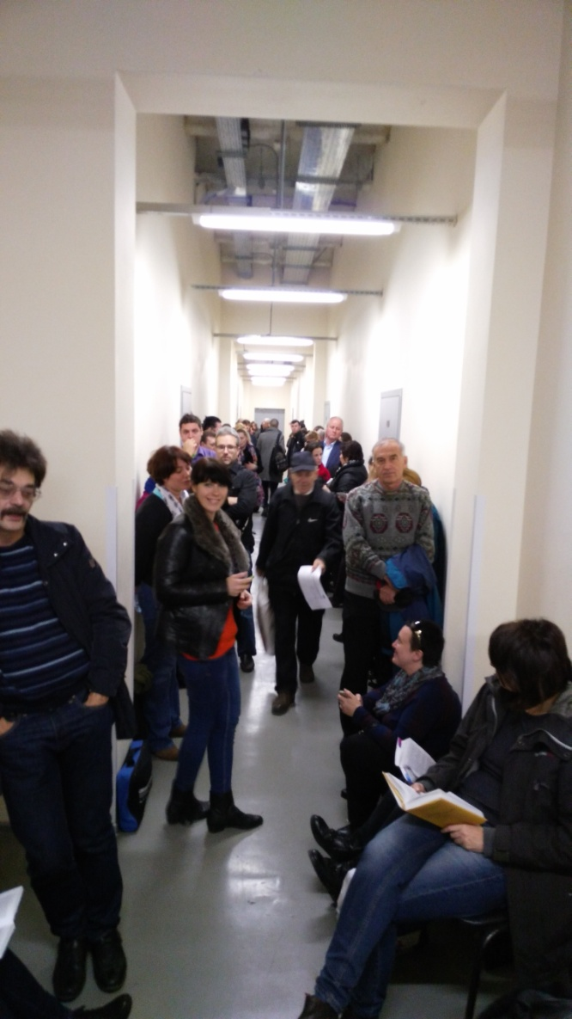
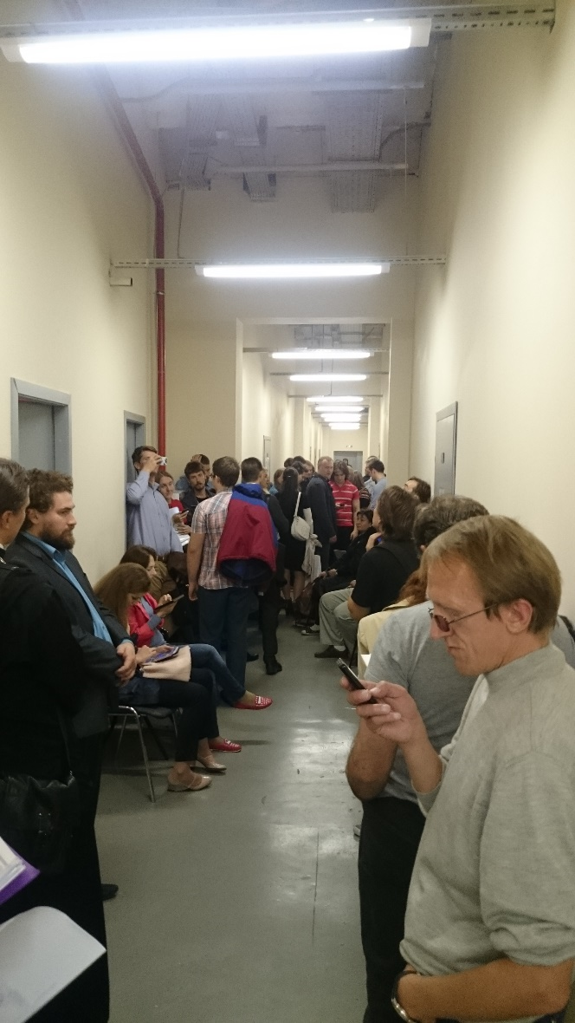
Подача заявки
22 мая 2015 года
Последний день приема заявок на первый конкурс 2015 года
17 сентября 2015 года
Последний день приема заявок на второй конкурс 2015 года
29 октября 2015 года
Последний день приема заявок на третий конкурс 2015 года

Slide 55
Подача заявки
Подача заявки в первые дни приема
Подача заявки в последние дни приема
Выявленные недостатки становятся известны в день подачи заявки или на следующий день
Время на исправление недостатков – несколько недель
Время на исправление недостатков – 5 рабочих дней
До первого рабочего дня после окончания срока приема заявок вообще не известно, есть ли недостатки в заявке
Подача
заявки
Подача
заявки
Прием заявок
(1 месяц)
Прием исправлений
(5 рабочих дней)

Slide 56
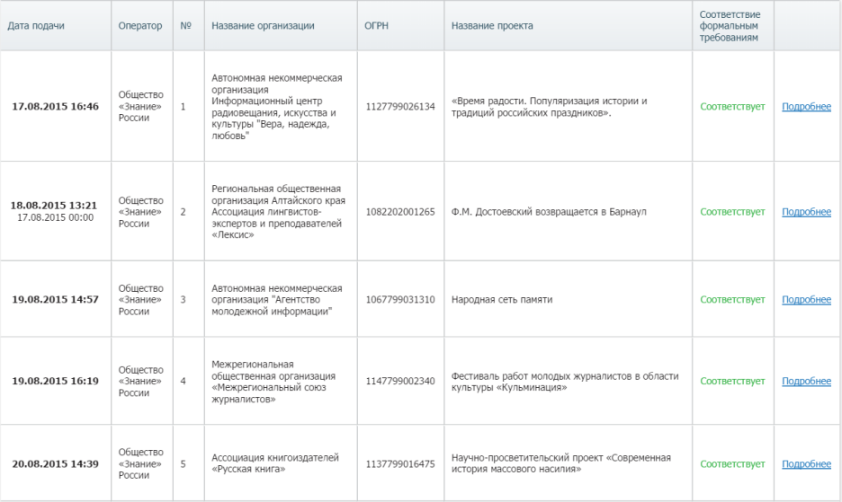
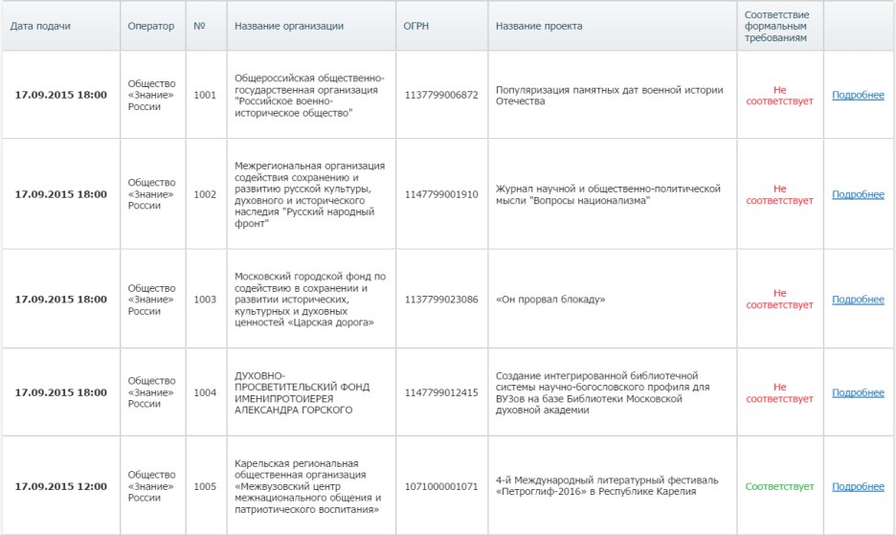
Подача заявки
По статистике к участию в конкурсах не допускается порядка 20% от общего числа поданных заявок
В основном это происходит из-за того, что организации, подавшие заявку в последний день, просто не успевают внести необходимые исправления
Заявки, поданные в первые дни
Заявки, поданные в последний день

Slide 57
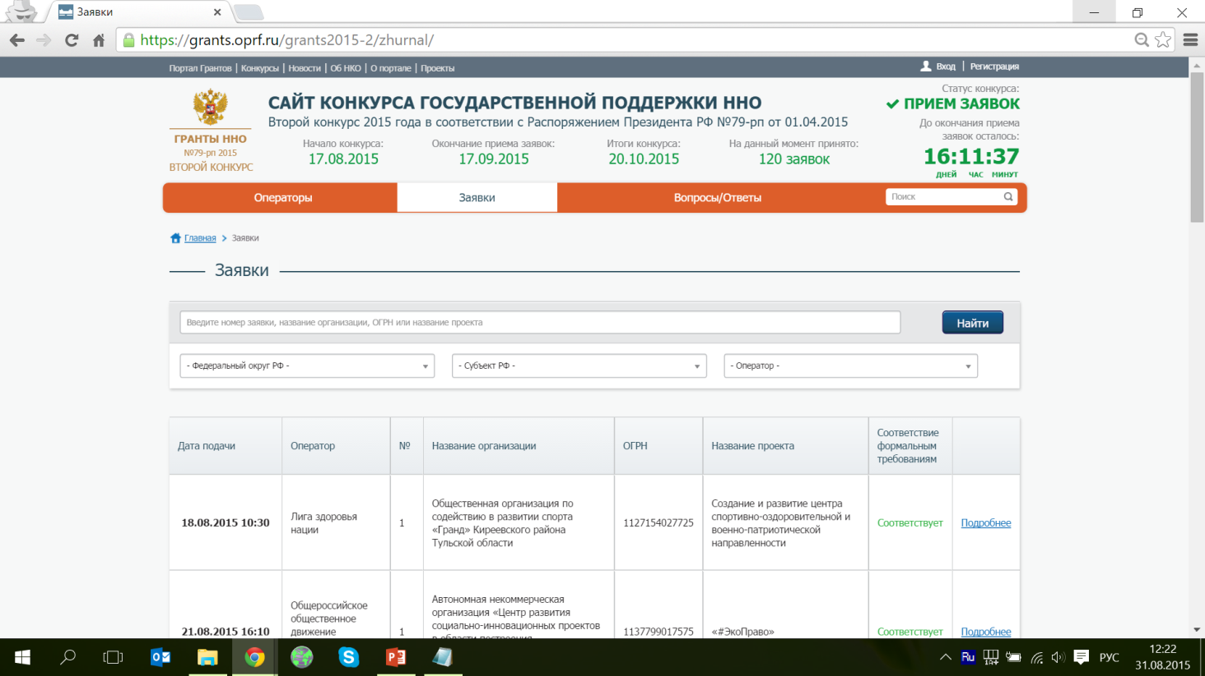
Подача заявки
Каждой заявке присваивается уникальный номер
Заявки с прилагающимися к ним документами регистрируются в журнале приема заявок, который размещается на портале грантов / сайте конкурса grants.oprf.ru

Slide 58
Подача заявки
В случае подачи заявки лично представителем организации, он получает обратно по одному экземпляру заявки и описи, в которых проставляются отметки о приеме документов и уникальный номер заявки
В случае подачи заявки по почте или через курьерскую службу, свидетельством получения документов грантооператором является подпись принявшего их сотрудника на соответствующей квитанции
И в том, и в другом случае, информация о заявке появляется в соответствующем разделе сайта конкурса не позднее, чем на следующий день после ее получения грантооператором

Slide 59
Подача заявки
Заявка на сайте конкурса может иметь 3 различных статуса, которые отражаются в графе «Соответствие формальным требованиям конкурса»:
Статус «Соответствует» означает, что полученные документы грантооператором проверены, в них не выявлено никаких недостатков и заявка допущена к участию в конкурсе
Статус «В обработке» означает, что полученные грантооператором документы еще не проверены на предмет наличия недостатков и находятся в процессе их обработки

Slide 60
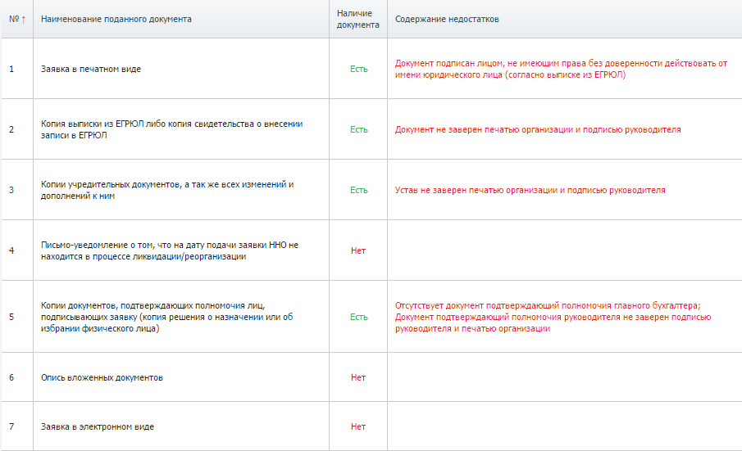
Подача заявки
Статус «Не соответствует» означает, что в поданных документах обнаружены недостатки
Подробно узнать о выявленных недостатках можно, нажав на ссылку «Подробнее»

Slide 61
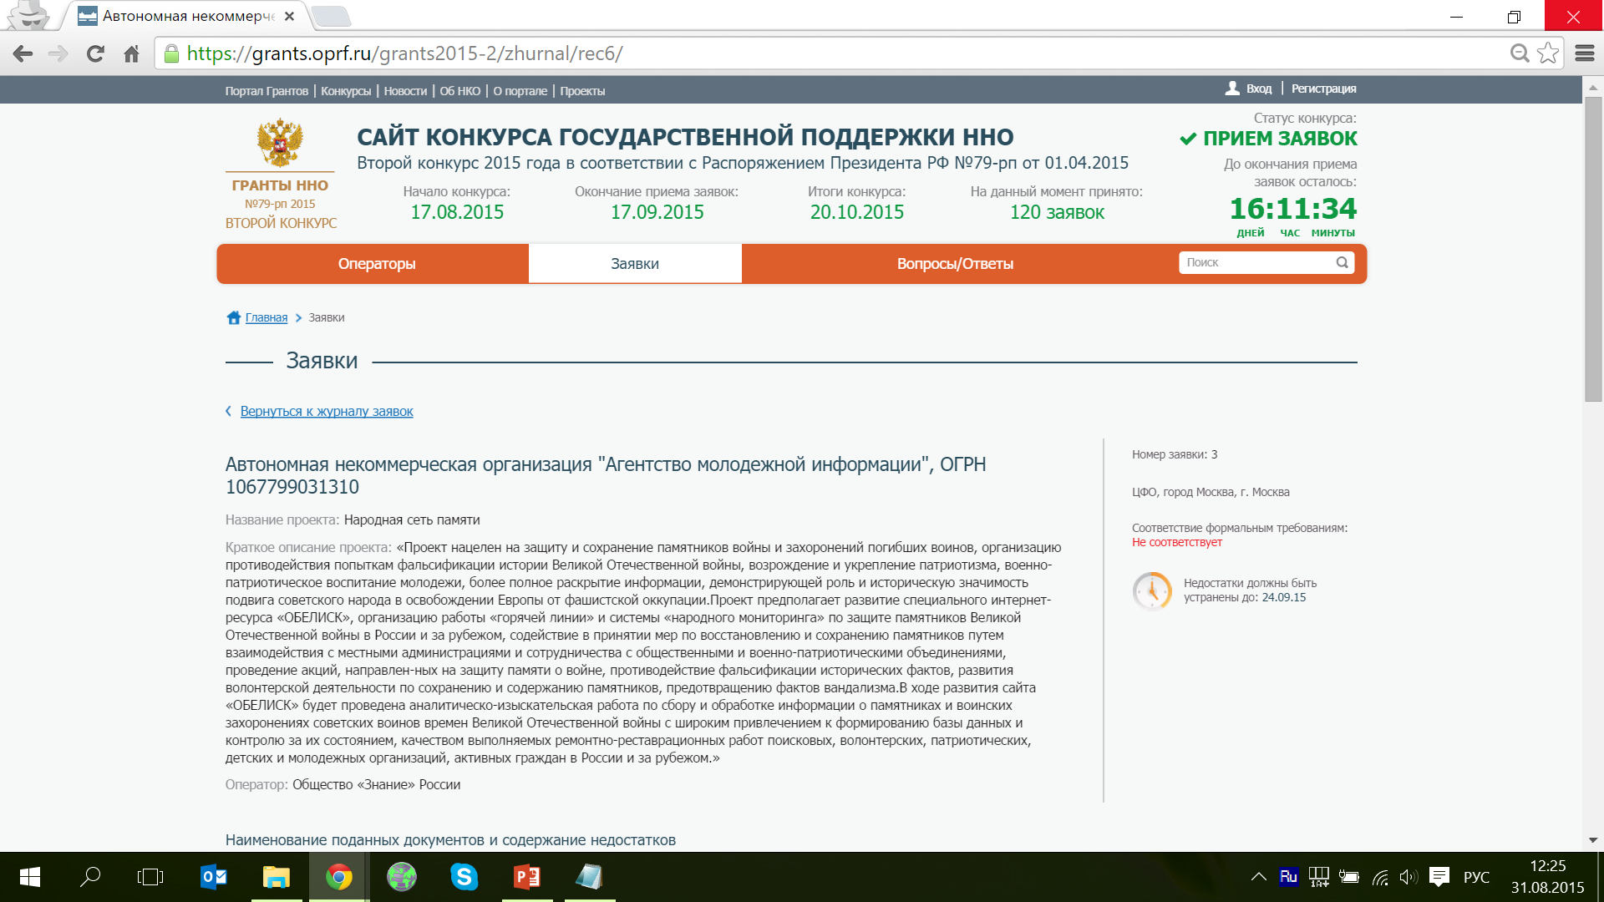
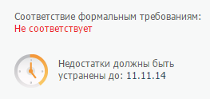
Подача заявки
На странице с перечислением выявленных недостатков будет указана дата, до которой необходимо предоставить исправления (пять рабочих дней после даты окончания приема заявок)

Slide 62
Подача заявки
ЗАЯВКИ, ПОДАННЫЕ ПОСЛЕ ОКОНЧАНИЯ УКАЗАННОГО В КОНКУРСНОЙ ДОКУМЕНТАЦИИ СРОКА ИХ ПРИЕМА, К КОНКУРСУ НЕ ДОПУСКАЮТСЯ И В ЖУРНАЛЕ НЕ РЕГИСТРИРУЮТСЯ

Slide 63
Подача заявки
ИСПРАВЛЕНИЯ, ПОДАННЫЕ ПОСЛЕ ОКОНЧАНИЯ УКАЗАННОГО В КОНКУРСНОЙ ДОКУМЕНТАЦИИ СРОКА ИХ ПРИЕМА, НЕ ПРИНИМАЮТСЯ И ТАКИЕ ЗАЯВКИ К КОНКУРСУ НЕ ДОПУСКАЮТСЯ

Slide 64
Подача заявки
ИСКЛЮЧЕНИЙ НЕ БЫВАЕТ –
НИ ДЛЯ КОГО И НИКОГДА!
ПОДАВАЙТЕ ЗАЯВКИ И ИСПРАВЛЕНИЯ
КАК МОЖНО РАНЬШЕ

Slide 65
НЕ СЛИШКОМ ЛИ ЖЕСТКИЕ ТРЕБОВАНИЯ?
РЕЧЬ ИДЕТ О СРЕДСТВАХ ФЕДЕРАЛЬНОГО БЮДЖЕТА, ТРЕБУЮЩИХ СТРОГОЙ ОТЧЕТНОСТИ И НАХОДЯЩИХСЯ В СФЕРЕ ПРИСТАЛЬНОГО ВНИМАНИЯ СООТВЕТСТВУЮЩИХ ОРГАНОВ

Slide 66
НЕ СЛИШКОМ ЛИ ЖЕСТКИЕ ТРЕБОВАНИЯ?
ЕСЛИ ВЫ ЕЩЕ НА ЭТАПЕ ПОДАЧЕ ЗАЯВКИ НЕ МОЖЕТЕ ПРАВИЛЬНО ОФОРМИТЬ ДОКУМЕНТЫ, ТО КАК ЖЕ ВЫ ПОТОМ БУДЕТЕ ОТЧИТЫВАТЬСЯ?

Slide 67
Определение победителей
Каждая заявка, соответствующая условиям конкурса, с целью всестороннего изучения и объективной оценки каждого представленного проекта направляется на рассмотрение не менее чем двум независимым экспертам
Победители конкурса и суммы грантов, выделяемые им на реализацию проектов, определяются конкурсной комиссией большинством голосов с учетом рекомендаций независимых экспертов
Выигравшими конкурс признаются заявки, которые согласно заключению конкурсной комиссии предложили наилучшие условия реализации проектов по грантовым направлениям конкурса

Slide 68
Определение победителей
Основными критериями определения победителей конкурса являются:
соответствие проекта целям и условиям Конкурса;
актуальность и социальная значимость проекта;
детальная проработанность проекта, в т.ч. соответствие мероприятий проекта его целям и задачам, оптимальность механизмов его реализации;
конкретность, значимость и достижимость результатов проекта;
реалистичность и обоснованность представленного бюджета проекта (в т.ч. обоснованность затрат с точки зрения объема деятельности и предполагаемых результатов проекта; соответствие статей расходов предполагаемой проектной деятельности);
наличие у заявителя опыта реализации аналогичных проектов (по направлению и масштабу);
наличие квалифицированных специалистов, которых планируется задействовать в реализации проекта;
наличие дополнительных источников финансирования;
территориальный охват проекта;
наличие механизмов обеспечения устойчивости и развития результатов проекта.

Slide 69
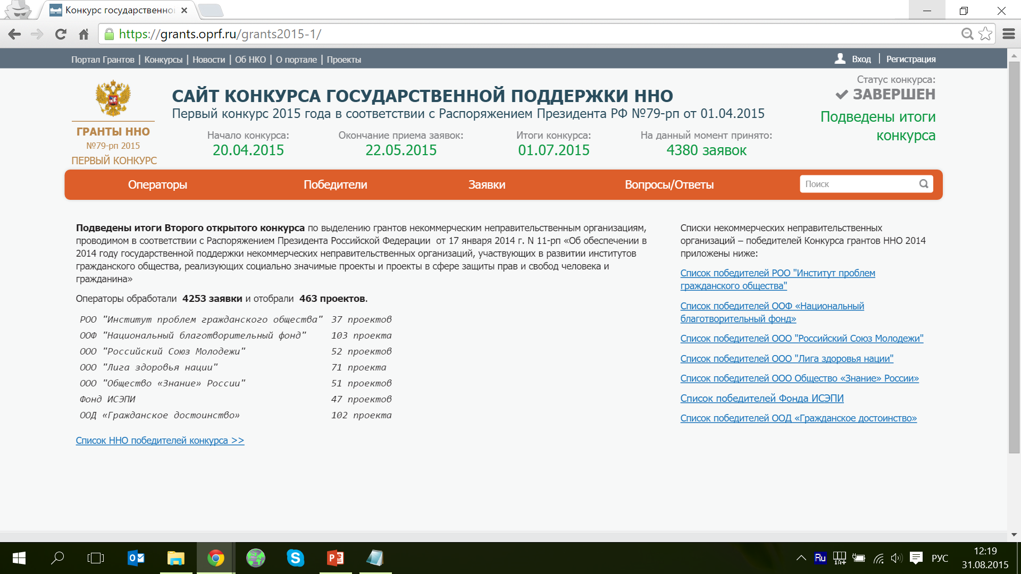
Итоги конкурса
Итоги конкурса подводятся в городе Москве конкурсной комиссией и размещаются на портале грантов / сайте конкурса grants.oprf.ru и на официальных сайтах грантооператоров

Slide 70
Победители конкурса
Грантооператор не позднее 3 рабочих дней после оформления протокола об итогах конкурса извещает победителя конкурса о принятом в отношении него конкурсной комиссией решении путем вручения ему под расписку соответствующего уведомления, либо путем направления такого уведомления по почте (заказным письмом), либо по адресу электронной почты
По итогам конкурса грантооператор в 45-дневный (календарный) срок со дня оформления протокола об итогах конкурса заключает с победителями договоры о предоставлении гранта

Slide 71
Победители конкурса
ПРИЗНАНИЕ ОРГАНИЗАЦИИ ПОБЕДИТЕЛЕМ КОНКУРСА ВОВСЕ НЕ ОЗНАЧАЕТ АВТОМАТИЧЕСКОГО ПРЕДОСТАВЛЕНИЯ ЕЙ ГРАНТА

Slide 72
Победители конкурса
Победители конкурса для заключения договора не позднее 20 рабочих дней со дня оформления протокола об итогах конкурса представляют грантооператору следующие документы:
оригинал или нотариально заверенную копию выписки из ЕГРЮЛ, полученной не ранее даты оформления протокола об итогах конкурса
заверенные подписью руководителя ННО и печатью ННО копии учредительных документов, а также всех действующих изменений и дополнений к ним;
заверенные подписью руководителя ННО и печатью ННО копии документов, подтверждающих полномочия руководителя ННО, а также главного бухгалтера, либо лица, осуществляющего ведение бухгалтерского учёта
оригинал справки из налогового органа об исполнении налогоплательщиком обязанности по уплате налогов, сборов, страховых взносов, пеней и налоговых санкций, полученной не ранее даты оформления протокола об итогах Конкурса
оригинал справки о действующих расчетных (текущих) рублевых счетах, открытых в учреждениях ПАО Сбербанк или Банк ВТБ (ПАО)

Slide 73
Победители конкурса
Победители конкурса также должны скорректировать свои календарные сметы в соответствии с выделенными им суммами гранта, рекомендациями экспертов и конкурсной комиссии, а также требованиями грантооператора
Скорректированные календарные планы и сметы должны быть в обязательном порядке согласованы с грантооператором
После получения всех документов и проверки их соответствия формальным требованиям, а также согласования календарных планов и смет, грантооператор направляет на подписание победителю конкурса договор о предоставлении гранта
Внесение каких-либо правок в текст договора не допускается

Slide 74
Победители конкурса
В случае не заключения в установленные сроки договора о предоставлении гранта по вине ННО-победителя конкурса, решением конкурсной комиссии она исключается из числа победителей
Высвободившиеся при этом средства по решению конкурсной комиссии либо перераспределяются среди ННО-победителей конкурса, либо конкурсная комиссия принимает решение о расширении числа победителей конкурса из числа участников конкурса, чьи проекты были рекомендованы экспертами
Высвободившиеся средства также могут быть возвращены в бюджет

Slide 75
Победители конкурса
Финансовые средства после подписания договора о предоставлении гранта перечисляются грантополучателю отдельными траншами
Размер транша определяется грантооператором исходя из календарного плана и сметы проекта
Размер первого транша, как правило, составляет от 25% до 50% размера всего выделенного гранта
В случае наличия серьезных аргументированных обоснований со стороны грантополучателя, оформленных официальным письмом, размер первого транша может превысить 50% от суммы гранта
Размер первого транша ни при каких обстоятельствах не может быть равен всей сумме гранта

Slide 76
Победители конкурса
ВСЕ РАСХОДЫ, ПРОИЗВЕДЕННЫЕ ДО ДАТЫ ПОДПИСАНИЯ ДОГОВОРА, СЧИТАЮТСЯ НЕЦЕЛЕВЫМИ И НЕ ПОДЛЕЖАТ КОМПЕНСАЦИИ ЗА СЧЕТ ГРАНТОВЫХ СРЕДСТВ

Slide 77
Отчетность победителей конкурса
Отчетность грантополучателя:
Текущие (промежуточные) письменные отчеты (отчет по календарному плану и аналитический отчет) – ежеквартально
Итоговый письменный отчет (отчет по календарному плану и аналитический отчет) – по окончании реализации проекта
Финансовый отчет с приложением копий первичных документов – ежеквартально нарастающим итогом
Очередной транш перечисляется только после сдачи квартальных отчетов и их утверждения грантооператором

Slide 78
Победители конкурса
ЛЮБЫЕ ИЗМЕНЕНИЯ СМЕТЫ ИЛИ КАЛЕНДАРНОГО ПЛАНА, ПРОИЗВЕДЕННЫЕ БЕЗ ПРЕДВАРИТЕЛЬНОГО СОГЛАСОВАНИЯ С ГРАНТООПЕРАТОРОМ, СЧИТАЮТСЯ НЕЦЕЛЕВЫМИ

Slide 79
Контроль за реализацией проекта
Грантооператор осуществляет контроль за использованием грантополучателем суммы гранта в соответствии с договором о предоставлении гранта:
грантооператор контролирует реализацию проектов, проводит проверку первичных документов, представленных грантополучателем в подтверждение расходования гранта исключительно на реализацию проектов, а также фактической реализации проектов, в случае необходимости осуществляет выездную проверку
грантооператор запрашивает у грантополучателей финансовые и иные документы, касающиеся реализации проектов, утверждает отчеты о ходе реализации проектов и расходовании грантов

Slide 80
Вопросы и ответы
99,9% ОТВЕТОВ НА ВОПРОСЫ, КАСАЮЩИХСЯ РАЗЛИЧНЫХ АСПЕКТОВ ПРОВЕДЕНИЯ КОНКУРСА, УЖЕ ОПУБЛИКОВАНЫ НА САЙТЕ КОНКУРСА В РАЗДЕЛЕ «КОНКУРСНАЯ ДОКУМЕНТАЦИЯ»

Slide 81
Вопросы и ответы
ОТВЕТЫ НА НАИБОЛЕЕ ЧАСТО ЗАДАВАЕМЫЕ ВОПРОСЫ МОЖНО НАЙТИ В РАЗДЕЛЕ «ВОПРОСЫ/ОТВЕТЫ» НА САЙТЕ КОНКУРСА.
ТАМ ЖЕ МОЖНО ЗАДАТЬ И СВОЙ ВОПРОС

Slide 82
А ПОЧЕМУ МЫ НЕ ПОБЕДИЛИ???
Критерии для определения победителей Конкурса:
соответствие проекта целям и условиям Конкурса;
актуальность и социальная значимость проекта;
детальная проработанность проекта, в т.ч. соответствие мероприятий проекта его целям и задачам, оптимальность механизмов его реализации;
конкретность, значимость и достижимость результатов проекта;
реалистичность и обоснованность представленного бюджета проекта (в т.ч. обоснованность затрат с точки зрения объема деятельности и предполагаемых результатов проекта; соответствие статей расходов предполагаемой проектной деятельности);
наличие у заявителя опыта реализации аналогичных проектов (по направлению и масштабу);
наличие квалифицированных специалистов, которых планируется задействовать в реализации проекта;
наличие дополнительных источников финансирования;
территориальный охват проекта;
наличие механизмов обеспечения устойчивости и развития результатов проекта.

Slide 83
Типовые ошибки
ОШИБКИ ПРИ ПОДГОТОВКЕ ПРОЕКТА
Недостаточно проработанный проект:
Недостаточно четкое обоснование социальной значимости проекта
Несоответствие или противоречия между обоснованием, целями и задачами, календарным планом и ожидаемыми результатами проекта
Невозможность решения обозначенных целей и задач с помощью мероприятий, указанных в календарном плане
Невозможность достижения ожидаемого результата с помощью мероприятий, указанных в календарном плане
Отсутствие четких качественных и / или количественных показателей результатов реализации проекта
Завышенная смета расходов на проект

Slide 84
Типовые ошибки
ОШИБКИ ПРИ ПОДГОТОВКЕ ПРОЕКТА
Несоответствие имеющегося опыта масштабам подаваемого на конкурс проекта:
Организация имеет мало опыта реализации проектов, однако запрашивает грант на масштабный проект
Организация имеет опыт реализации только небольших проектов, однако запрашивает грант на масштабный проект
Организация имеет опыт реализации только локальных проектов, однако запрашивает грант на межрегиональный или всероссийский проект
Небольшая организация запрашивает грант на масштабный проект
Организация не имеет опыта реализации проектов в той сфере, на которую запрашивает грант

Slide 85
СПАСИБО ЗА ВНИМАНИЕ!
ДИРЕКЦИЯ ГРАНТОВЫХ ПРОГРАММ
ОБЩЕСТВА «ЗНАНИЕ» РОССИИ
Уфа
Март 2016

